Slide 1

TRƯỜNG TIỂU HỌC ……
CHÀO MỪNG QUÝ THẦY CÔ
VỀ DỰ GIỜ THĂM LỚP
Hoạt động trải nghiệm
BÀI 18: SINH HOẠT LỚP
VẼ TRANH VỀ NGHỀ YÊU THÍCH

Slide 2


Slide 3
Thứ……ngày…..tháng…..năm…….
HOẠT ĐỘNG TRẢI NGHIỆM
SINH HOẠT LỚP: VẼ TRANH VỀ NGHỀ YÊU THÍCH
I. Sơ kết hoạt động tuần qua.
1) Kết quả thi đua cuối tuần vừa qua:
- Thực hiện tốt nền nếp học tập, đến lớp đúng giờ tham gia thi đua tuần học tốt do đội cờ đỏ tổ chức.
- Thực hiện tốt việc làm bài tập đầy đủ, chăm chỉ học tập, không nói chuyện riêng trong giờ học.
- Thực hiện tốt vệ sinh cá nhân, vệ sinh lớp học. Tham gia sinh hoạt tập thể nghiêm túc và hoạt thành tốt
2) Tồn tại:
- Có một số bạn đi học muộn, một số bạn vẫn nói chuyện riêng trong giờ học.

Slide 4
Thứ……ngày…..tháng…..năm…….
HOẠT ĐỘNG TRẢI NGHIỆM
SINH HOẠT LỚP: VẼ TRANH VỀ NGHỀ YÊU THÍCH
II. Kế hoạch hoạt động tuần tới.
- Thi đua lập thành tích chào mừng ngày…………….
- Tiếp tục thực hiện tốt nền nếp học tập, đến lớp đúng giờ tham gia thi đua tuần học tốt do đội cờ đỏ tổ chức.
- Khắc phục những tồn tại trong tuần trước để hoàn thành xuất sắc nhiệm vụ tuần này.
- Thực hiện tốt việc làm bài tập đầy đủ, chăm chỉ học tập, không nói chuyện riêng trong giờ học.
- Thực hiện tốt vệ sinh cá nhân, vệ sinh lớp học. Tham gia sinh hoạt tập thể nghiêm túc và hoạt thành tốt

Slide 5
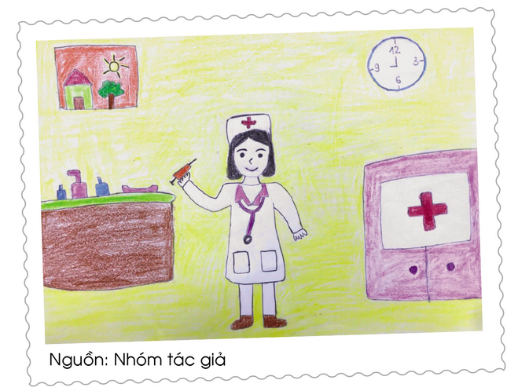
Thứ……ngày…..tháng…..năm…….
HOẠT ĐỘNG TRẢI NGHIỆM
SINH HOẠT LỚP: VẼ TRANH VỀ NGHỀ YÊU THÍCH
III. Sinh hoạt chủ đề “Vẽ tranh về nghề yêu thích”.
1) Vẽ về nghề yêu thích.
* Chuẩn bị:
Giấy vẽ, bút chì, bút màu, thước kẻ, tẩy bút chì, …
* Tiến hành vẽ về nghề yêu thích (cá nhân).

Slide 6
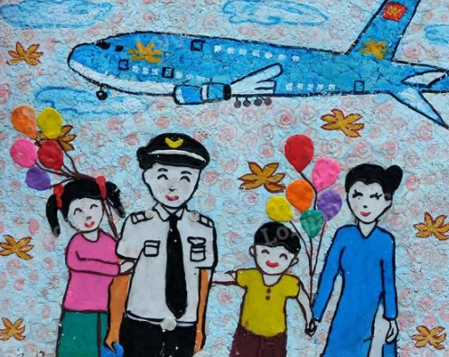



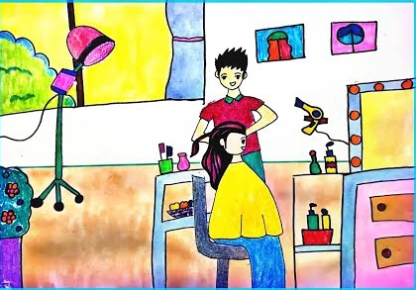
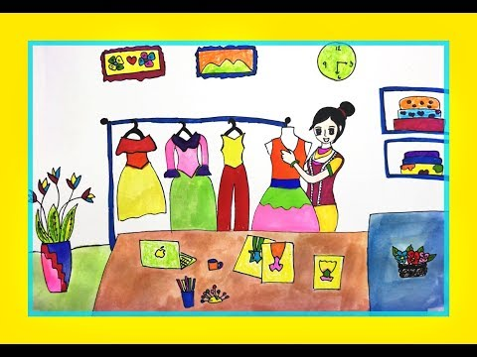

Slide 7
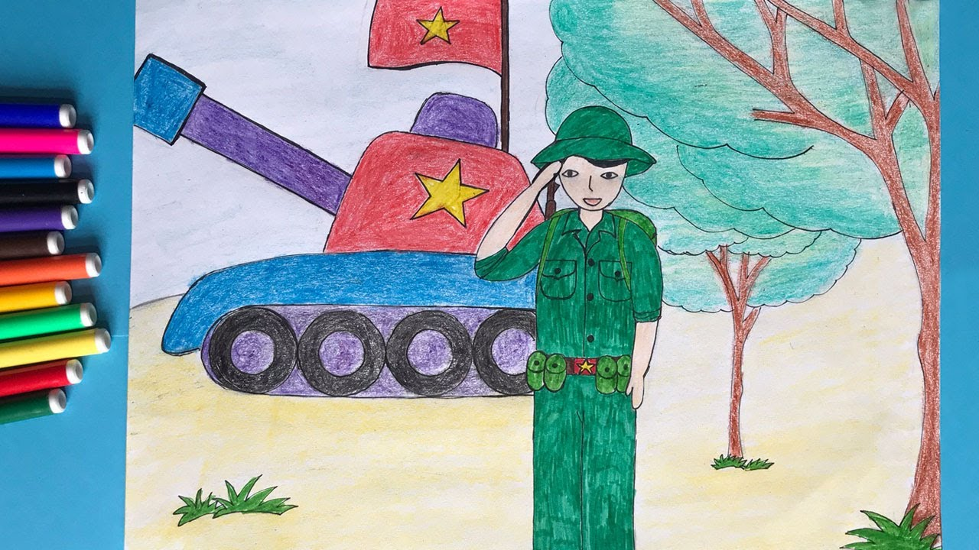
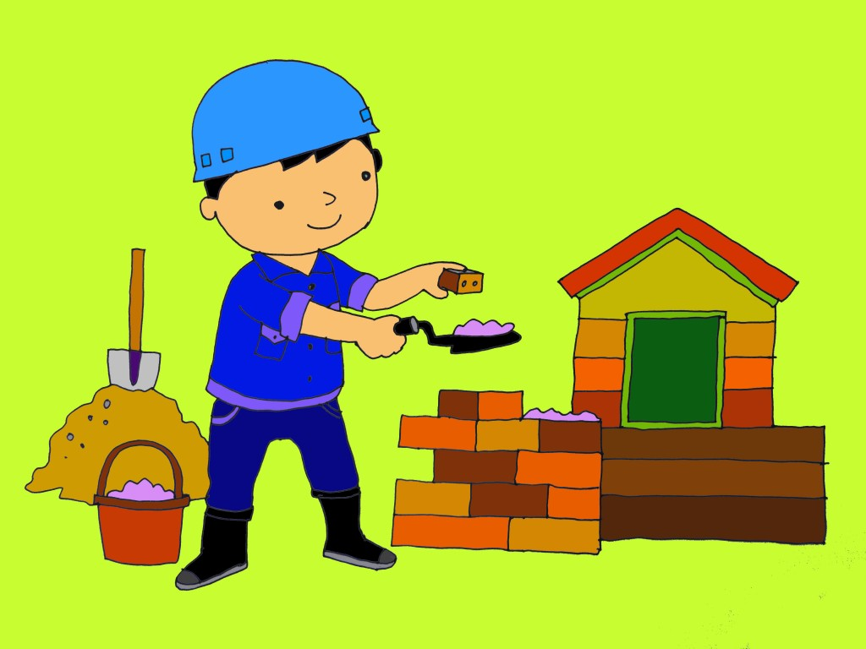
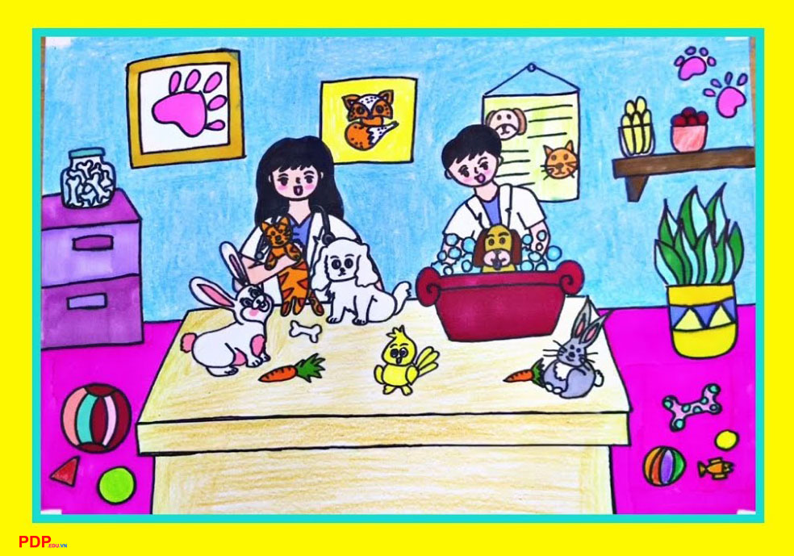
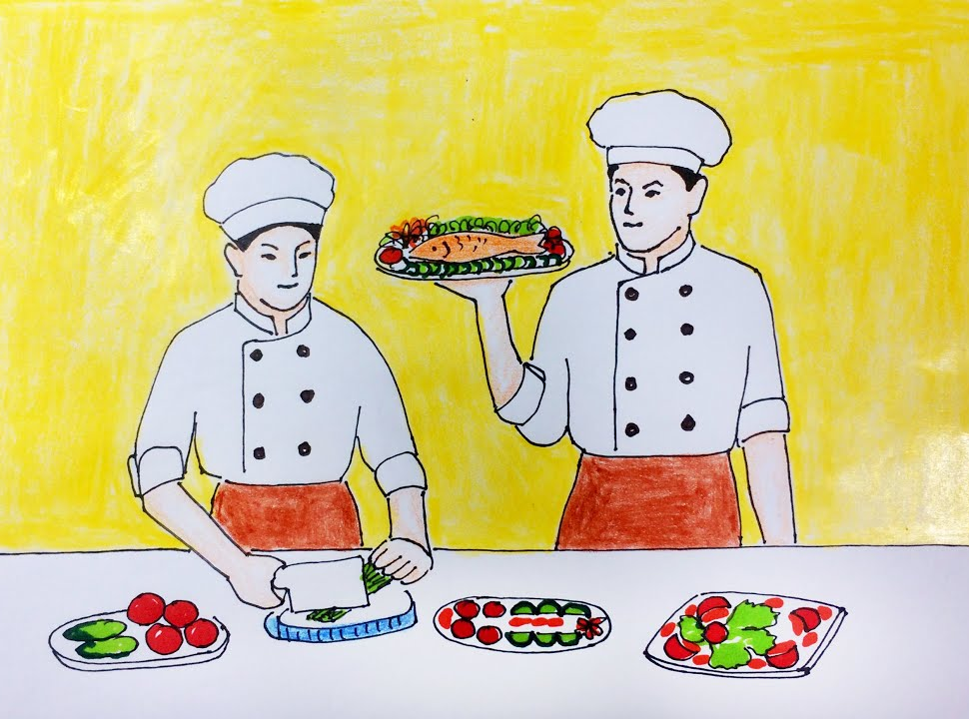
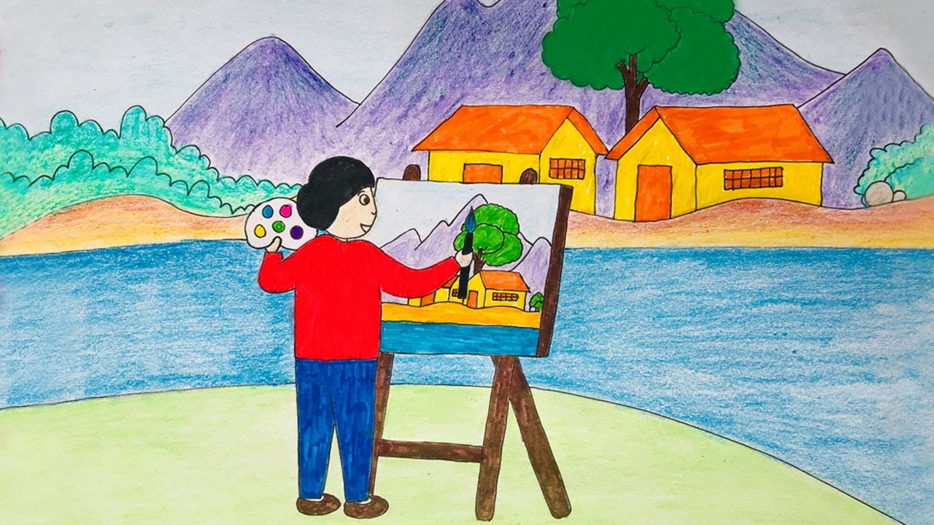


Slide 8
Thứ……ngày…..tháng…..năm…….
HOẠT ĐỘNG TRẢI NGHIỆM
SINH HOẠT LỚP: VẼ TRANH VỀ NGHỀ YÊU THÍCH
III. Sinh hoạt chủ đề “Vẽ tranh về nghề yêu thích”.
2) Giới thiệu bức tranh với các bạn.
- Trưng bày sản phẩm. (Gắn trên bảng, treo ở góc học tập của lớp, gắn trên tường,...)
- Học sinh giới thiệu trước lớp về bức tranh: Tên bức tranh; nghề nghiệp được vẽ trong bức tranh, lý do chọn yêu thích nghề nghiệp đó; điều muốn gửi gắm, thể hiện trong bức tranh; …
- Cả lớp quan sát, lắng nghe bình chọn những sản phẩm hay, trang trí đẹp.

Slide 9
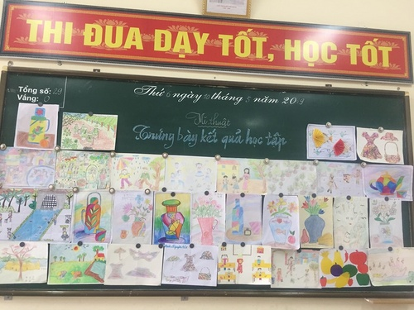

Slide 10
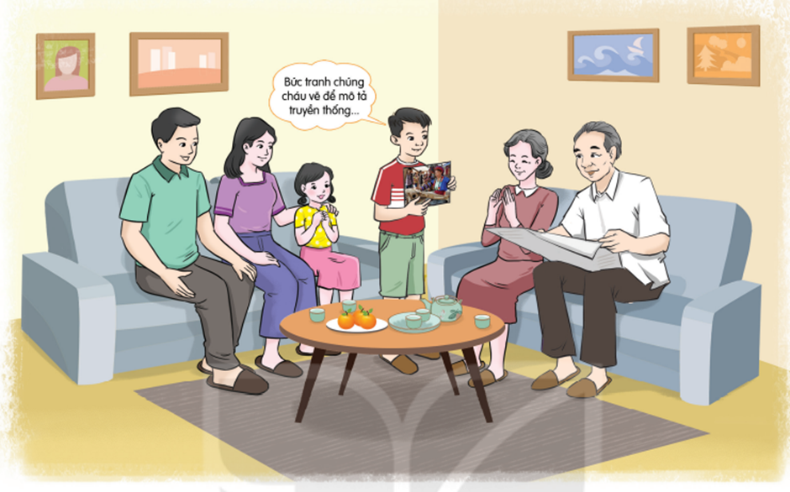
Thứ……ngày…..tháng…..năm…….
HOẠT ĐỘNG TRẢI NGHIỆM
SINH HOẠT LỚP: VẼ TRANH VỀ NGHỀ YÊU THÍCH
IV. Vận dụng
* Chia sẻ bức tranh về nghề yêu thích với người thân.
Bức tranh cháu về nghề yêu thích.

Slide 11

XIN CHÂN THÀNH CẢM ƠN
QUÝ THẦY CÔ GIÁO VÀ CÁC EM

